Slide 1

Gruppen Kalender
Mitglieder :
Annika Kokenkemper
Sabrina Beine
Fabian Suchan
Melina Lanvermann
Alexander Hermes

Slide 2
Design Aufbau

Slide 3
Datenbank
Accountdaten
aktuell
1 1
User
n, n
Gruppe
1, 1
1, n
Bild
Termin

Slide 4
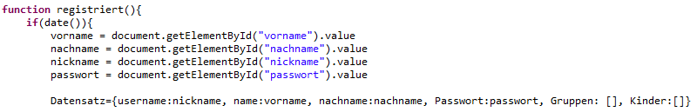
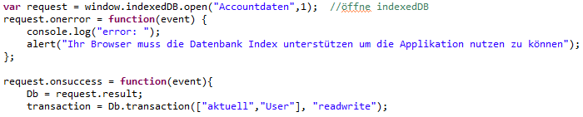
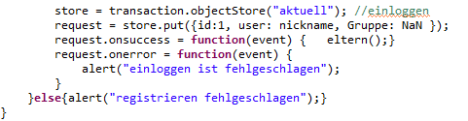
DB: Datensatz erstellen
Registrierung
Eingaben überprüfen
Daten eingelesen
Datenbank auslesen
Store öffnen
User erstellen
einloggen
Username ist vergeben

Slide 5
Kalender erstellen

Slide 6
DB Datensatz auslesen
Termine im Kalender eintragen

